Slide 1
Письмо заглавной буквы П.

Slide 3
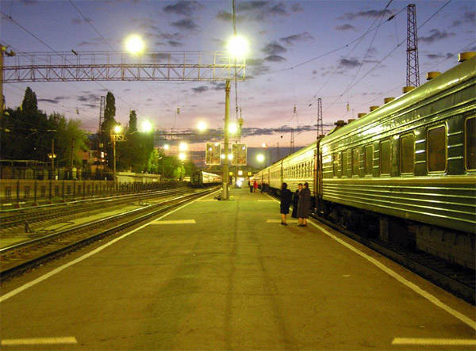
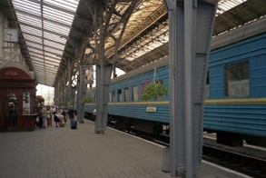

Slide 4
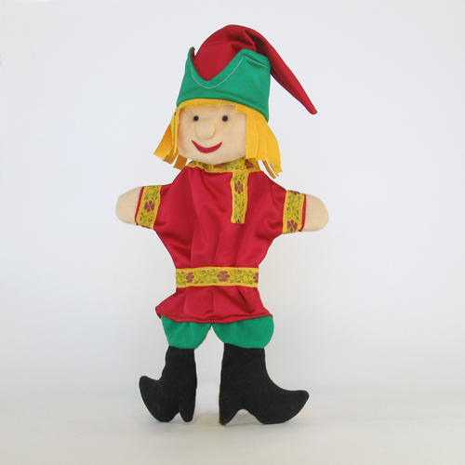

Slide 5
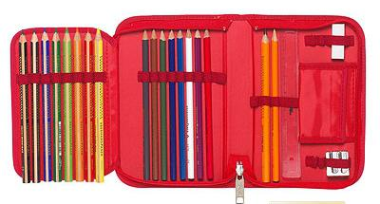

Slide 6
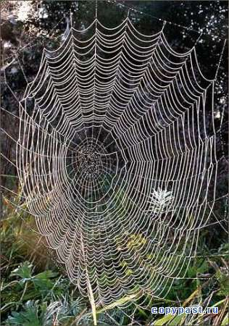

Slide 7
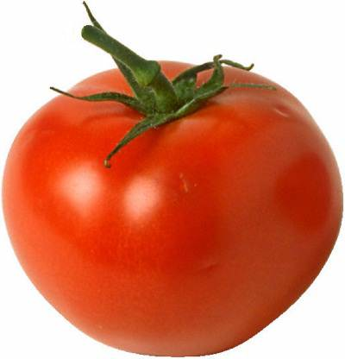

Slide 8
П п
Notes:
Каждый шаг алгоритма написания буквы запускается кликом мыши.

